Slide 1

Angular降版

Slide 2
為什麼需要降版？
專案使用了與新版 Angular 不相容的套件
團隊既有架構與 Angular 19 相容性較高
CI/CD 或建置環境尚未支援新版 Angular
想避免不必要的重大版本升級成本
特定功能在新版遭移除/變更，希望保留 Angular 19 行為

Slide 3
Angular 版本管理概念
Angular CLI、Angular Core、RxJS、TypeScript 之間需相互對應
全域安裝的 @angular/cli 會影響指令
專案本身的版本以 package.json 為準
降版 = 調整 CLI + 調整專案套件版本 + 重新安裝依賴

Slide 4


降版流程
步驟 1｜確認目前版本
步驟 2｜移除全域 Angular CLI（如需要）
步驟 3｜安裝指定版本的 Angular CLI（19.x）， 同時設定專案名

Slide 5
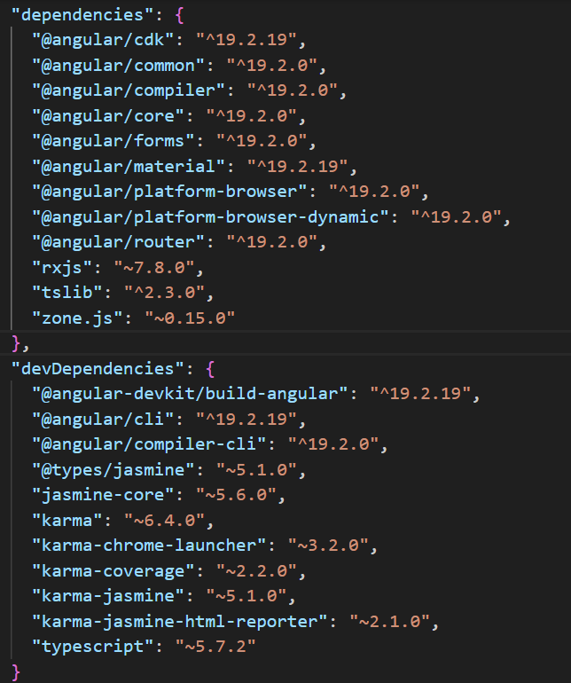
package.json 範例（Angular 19）
安裝後，打開專案內的package.json檔確認版本是否安裝正確。

Slide 6
降版注意事項
套件相容性問題（實務上最常見）
TypeScript / RxJS 版本不相容
Build pipeline（builder / angular.json）版本對不上
Material / UI libs 不支援舊 Angular版本
新功能反向不支援，導致 code 需調整

Slide 7

套件相容性問題
情境：
降版後第三方套件（如 charts、auth、firebase、UI libs等等）直接報錯或 build 失敗。
原因：
套件是為新版 Angular / TypeScript 編譯的，使用到 19 不支援的語法或 API。
可能的錯誤訊息：
建議處理：
降版該套件到與 Angular 19 相容的版本。
查看官方 release notes 找到「Angular 19 支援區間」。
若無相容版本：需改替換其他 library

Slide 8
